Slide 1
ERSOY ORTAOKULU
REHBERLİK SERVİSİ

Slide 8
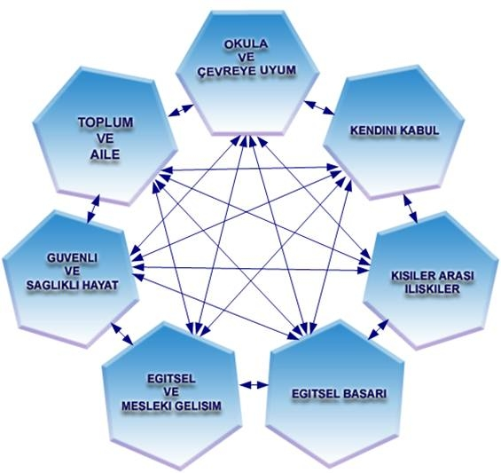

Slide 15
İşin İçinden Çıkamadığında!
YANINIZDA!

Slide 17
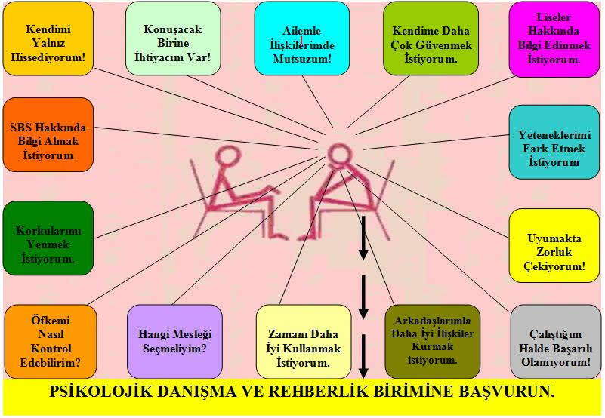

Slide 18
Psk. Dan. ve Rehber
İlyas AKTEKİN

